Slide 1
Bureaux des clubs

Slide 2
Résultats attendus
Comprendre les fondamentaux du Zonta
Déterminer la structure et la gouvernance de leadership au niveau international et au niveau du club
Connaître les devoirs du bureau du club
Notes:
Cette session a été scindée en trois parties qui vont traitées successivement
des Fondamentaux du Zonta International
du Leadership et de la Gouvernance tant au niveau international qu’au niveau du club
des Obligations du bureau du club et des clés du success,
L’objectif est que vous ayez une bonne compréhension des trois à la fin de cette session,

Slide 3
Les fondamentaux
Valeurs fondamentales
Mission et Vision
Objectifs et convictions
Origine et activités
Notes:
Commençons par les Fondamentaux du Zonta International
1.1 Les Essentiels:
Créé le 8 Novembre 1919 – Buffalo, New York, USA
Le nom es Zonta est dérivé du mot Lakhota de la langue des peoples Sioux d’Amérique qui signifie honnête et digne de confiance
L’emblême du Zonta est composé de plusieurs symbols Sioux
Le symbole Zonta est la rose jaune
Les couleurs du Zonta sont mahogany et or
Le pin d’adhésion est le symbole de notre lien avec le Zonta.
Mission
Le Zonta International est une organisation mondiale de professionnel.le.s qui œuvre à l’autonomisation des femmes dans le monde entier par le service et le plaidoyer
Vision
Le Zonta International ambitionne un monde dans lequel les droits des femmes sont reconnus comme des droits humains dans lequel chaque femme est en mesure de réaliser son plein potentiel,
Dans un tel monde, les femmes ont accès à toutes les ressources et sont représentées dans les postes de décision à ’égalité avec les hommes.
Dans un tel monde, plus aucune femme ne vit dans la peur et la violence. Les droits des femmes sont des droits humains, essentiels au développement de tous les peuples.
Le Zonta International souscrit aux valeurs exprimées dans la Déclaration universelle des droits de l’Homme des Nations Unies
Valeurs fondamentales Le Zonta International est un réseau mondial indépendant, non partisan et non sectaire de professionnel.le.s uni.e.s par un but, prenant des positions basées sur ses propres valeurs et principes démocratiques: La valeur ajoutée des membres
Les programmes, les projets et les actions du Zonta construisent un monde meilleur en :
Améliorant la santé et l’éducation des femmes Assurant l’autonomisation économique des femmes
Renforçant la représentation des femmes dans les postes de décision Mettant fin à la violence à l’égard des femmes
Au Zonta, nous oeuvrons à l’autonomisation des femmes du monde entier par le service et le plaidoyer tout en nous développant nous –mêmes.
COMPRENDRE LES FONDAMENTAUX DU ZONTA INTERNATIONAL EST UNE RESPONSABILITÉ CLÉ DES DIRIGEANTS DE CLUB

Slide 4
Leadership et gouvernance
Prise de décision
Structure du Zonta International et Leadership
Objectifs bienniaux et domaines prioritaires
Documents de gouvernance
Notes:
Rappelez-vous d’avoir exploré ces informations lors de la première session du Module Club 1.1 Zonta Essentials.
Maintenant, nous voulons nous concentrer sur l’impact que cela a sur les membres des bureaux des clubs .

Slide 5
Prise de décisions
Les assemblées générales et réunions sont :
Niveau international | - | Convention
Niveau district | - | Conference
Niveau area | - | Réunion d’Area
Niveau club | - | Réunion du Club
Notes:
Rappel: Le Zonta International applique les procédures de prise de décision démocratiques découlant du ‘’Roberts Rules of Order’’ nouvellement révisé.
Les membres votants présents et votants aux assemblées générales à tous les niveaux de l’organisation sont les décideurs:
- à commencer par les conventions internationales
tous les deux ans, le ZI organise une convention internationale pour conduire les affaires du ZI et de la Fondation Zonta pour les Femmes. Les délégué.e.s élu.e.s par les clubs, représentent leurs clubs à la Convention; votent et prennent des décisions pour s’assurer que le Zonta est à la hauteur de sa mission et réalise sa vision. .
- puis les Conférences de District
Les délégué.e.s élu.e.s par les clubs votent sur toutes les questions relatives au district.
Puis les Assemblées annuelles des clubs – les membres votent sur toutes les questions relatives à leur club
- et les Assemblées annuelles des aréas– s’ il s’en tient dans votre district, les membres sont encouragés à y assister pour voter sur les questions relatives à leur area/région.

Slide 6
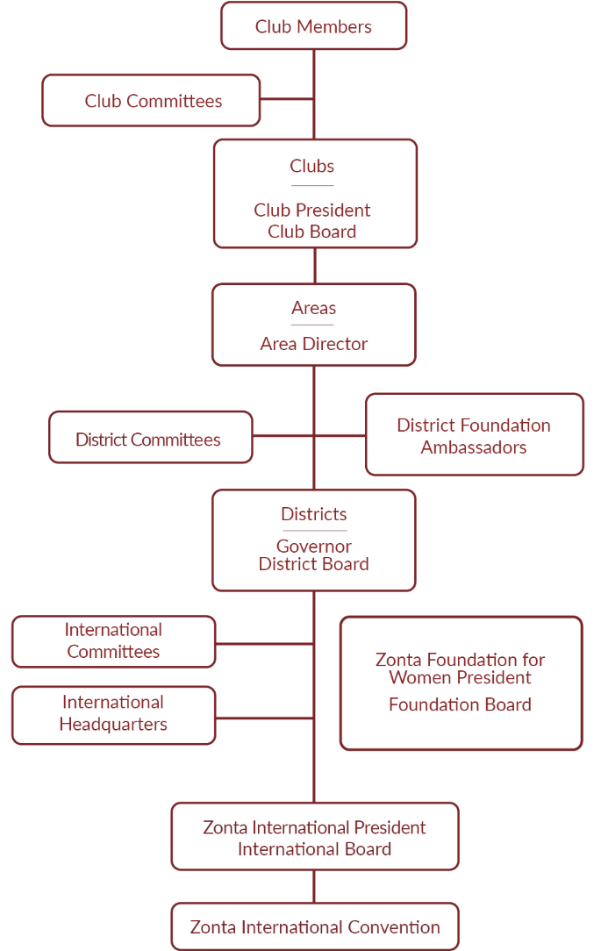
Notes:
Examinons de plus près l’organigramme du Zonta International que vous avez vu lors de la session « Zonta: les Essentiels ».
Ce tableau permet d’identifier facilement les rôles et responsabilités spécifiques à tous les niveaux de l’organisation et comment les différents rôles sont liés les uns aux autres au sein de l’ensemble de la structure.
À chaque Convention biennale du ZI, de nouvelles dirigeantes ou nouveaux dirigeants sont élu.e.s pour les deux prochaines années. La Présidente internationale nouvellement élue nomme à son tour les président,e.s des comités et leurs comités. Une représentante du Zonta International pour chaque district sera également nommée par la nouvelle présidente. Cette représentante, membre du Bureau international du ZI, assurera la liaison entre le district et le Bureau. Elle assistera aux conférences de district en qualité de liaison.
Les Headquarters du Zonta International – le bras administratif de l’organisation dirigé par le Chef de l’exécutif.

Slide 7
Objectifs biennaux et domaines prioritaires
Priorités | Objectifs
Service | Réflexion sur notre mission
Plaidoyer/ | Défense des droits des femmes sur tous les plans
Membres | Développement durable et dynamique du réseau
Ressources | Les assurer et les préserver pour porter notre mission et nos visions.
Notes:
Il est important de se rappeler que les objectifs biennaux sont votés à chaque convention , chacun ayant ses domaines d’intervention.
Ces objectifs biennaux deviennent les objectifs de l’ensemble de l’organisation.
Les districts et les clubs adaptent ces objectifs et ces domaines d’intervention à leur environnement.
Les bureaux des clubs doivent les faire concorder avec leur plan stratégique afin d’aligner les objectifs du club avec la vision plus large du Zonta International.

Slide 8
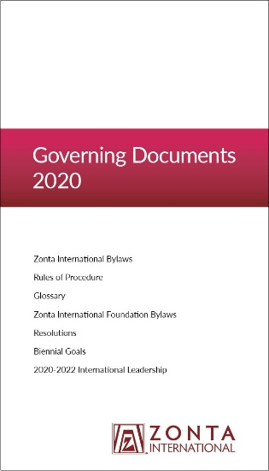
Documents de gouvernance
Niveau Zonta International
Statuts constitutifs
Lois nationales & provinciales
Statuts internationaux ZI
Règles de procédure ZI
Autorité parlementaire
Politique opérationnelle
Manuels et Lignes directrices
Niveau des clubs
Règlements clubs
Règles de procédure
Directives
Lignes directrices
Manuel clubs
Notes:
Parce que le Zonta International est déclaré dans l’État de l’Illinois, les statuts du ZI doivent se conformer aux statuts constitutifs de la ‘’General Not-For-Profit Corporation’’
Si une disposition des statuts internationaux du Zonta est contraire aux lois de l’État ou de la province du pays dans lequel un club est créé, le club doit informer le Bureau du ZI par écrit de la nécessité de confirmer ces lois.
Statuts constitutifs Statuts du Zonta International Règlement intérieur / Règles de procédure du Zonta International Stratégies opérationnelles
Manuels et lignes directrices
Les clubs ont leurs propres documents constitutifs. Ces documents ne peuvent contrer aucune section ou partie des documents constitutifs de Zonta International, mais PEUVENT améliorer :
Règlements du Club Règles de procédure Directives
Lignes directrices Manuels

Slide 9
Bureaux des clubs: Organisation et gestion
Structure du club
Devoirs – Bureau, directeurs et responsables
Ce que tout Bureau de club doit savoir
Responsabilités générales
Secrets de la réussite d’un Bureau de club
Suggestions/conseils pour le succès
Notes:
Nous nous concentrons maintenant sur les Bureaux des Clubs
En commençant par:
la Structure du club le Bureau et les dirigeant.e.s de clubs Responsabilités des directeurs de club
Devoirs et secrets d’un Bureau réussi – Des conseils pour réussir

Slide 10
Structure du club
Leadership – responsables élus et directerices/teurs
Président.e
Vice president.e
Trésoriè.re
Secrétaire
Au moins deux directrices/ directeurs
Président.e de Comité- nommé.e
Service, Advocacy, Membership(adhesions), comité de nomination

Slide 11
Bureau du club
Fonctions:
Supervision générale – entre les meetings
Agit constamment selon les actions et les décisions du club
Bureau et membres :
Déterminent la politique
Autorisent les projects, les donations etc
Adoptent le budget
Se reporter au Manuel du club et aux Documents de Gouvernance
Notes:
Fonctions des Bureaux :
Les documents de Gouvernance du Zonta International contiennent des directives claires concernant les Bureaux du Zonta, leurs rôles et leurs autorités.
Il s’agit d’un document précieux pour guider dans toutes les questions liées au ZI.
En particulier, merci de noter:
Le Bureau ne déterminera pas la politique, n’autorisera pas les projets, les dons et n’adoptera pas le budget.
– tout cela est effectué en collaboration avec les membres du club

Slide 12
Obligations des responsables de club
Président.e, Vice-Président.e, Secrétaire, Trésorièr.e:
Respectent et mettent en oeuvre les obligations définies par
le club
les statuts et règles de procédure du ZI et
les autorités parlementaires adoptées par l'organisation
Se reporter au Manuel du Club du Zonta International et aux Documenst de Gouvernance

Slide 13
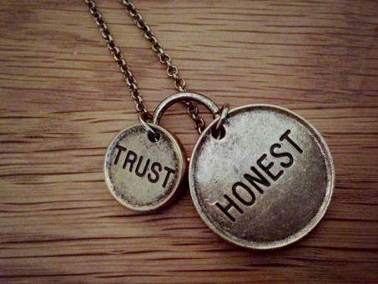
Direction & Responsables du club
Trois obligations spécifiques:
Devoir d'attention
Devoir de loyauté
Devoir d'obéissance
Notes:
Les responsables de club ont une obligation fiduciaire
Ils sont en obligation de confiance et éthiquement tenus d’agir dans le meilleur intérêt du club et de bonne foi.
Ce rôle fiduciaire comprend la responsabilité du bien-être général des membres et une saine gestion des finances et des actifs du club.

Slide 14
Ce que les Bureaux de club doivent savoir
Savoir impératif et connaissances approfondies des:
responsibilités du club
buts et objectifs
attentes du club
Etre familiarisé avec :
les programmes de service et projets internationaux
les dirigeant.es. actuel.le.s et la chaîne de communication
les règlements, la politique et les procédures
Mettre à jour :
Changements de règlement, politique et procédures
Notes:
Rappelez-vous – lors de la deuxième session du Club Module 1.2 Les Essentiels, vous aviez une liste de ce que les dirigeant.e.s de club doivent savoir.
Passons maintenant en revue cette liste.
A savoir:
Responsabilités liées à leur rôle et ce que cela implique
Buts et objectifs de l’exercice biennal
Attentes du club
Etre familiarisé avec : Programmes et projets de services internationaux
Direction actuelle ue Zonta International, District et Area La chaîne de communication
Membre – Bureau du club – Président.e du club – Area Directrice/ Directeur– Bureau du district – Liaison ZI – Bureau du Zonta International
Règlements, politiques et procédures
Chargé de mettre à jour :
Les statuts, politiques et procédures: s’ils ont-ils été mis à jour au niveau international – le cas échéant, ils devront être adoptés au niveau du club

Slide 15
Responsabilités globales
Planifier
la croissance
la succession
le futur
Préparer
formation & mentorat
le budget du club
Maintenir
le calendrier du club
Identifier
les influences internes et externes
Assurer
les objectifs du
club
Notes:
Fonctions du Bureau du club :
Utiliser la procédure parlementaire dans les prises de décision pour prendre une décision éclairée Maintenir une adhésion diversifiée et dynamique Planifier la croissance
Identifier les membres potentiels Planifier la relève Planification stratégique Maintenir un calendrier de club
Élément clé de la gouvernance : Responsabilité du bureau du Club d’identifier les influences externes et externes Assurer la réalisation des objectifs du club

Slide 16
Un Bureau efficace
Comité de gestion efficace
Construire/créer
Evaluer
Soutenir/aider
Surveiller
Prendre des décisions
Communiquer
Respecter
Notes:
En conclusion de cette session:
Les membres du Bureau du club sont des fiduciaires qui orientent le club vers un avenir durable en adoptant des pratiques saines, éthiques et de bonne gouvernance.
Un Bureau efficace : - est un bureau bien informé et bien formé - qui concentrera toujours son attention sur les éléments d’importance critique; et - qui aura une compréhension claire de ses rôles et responsabilités
Rappelez-vous - Les Bureaux des clubs jouent un rôle essentiel dans le respect de la mission du Zonta International et dans la réalisation de sa vision.

Slide 17
Conseils & astuces pour le succès
Récolter autant d'informations que possible
Créer et réaliser des objectifs pour soutenir la mission et la vision Zonta
Encourager la communication dans les deux sens
Etre creatives et créatifs, larges d'esprit, organisé.e.s, ponctuel.le.s
Tirer le plus grand profit des réunions
Fêter vos succès - Prendre du plaisir
Notes:
Utilisez de bons outils pour les réunions
Récolter autant d’informations que possible Créer et réaliser des objectifs pour soutenir la vision et la mission de Zonta Encourager la communication dans les deux sens Etre créatives/ créatifs, larges d’esprit, organisé.e.s et ponctuel.le.s Célébrer vos succès Amusez-vous – profitez de la camaraderie des membres de votre club

Slide 18
Bonne gouvernance/Saine gestion
Ponctuelle
Efficace
Régissant les documents
Impliquée
Participative
Orientée vers le consensus
Réactive
Transparente
Responsable et fiable
Notes:
En conclusion de cette session : Les membres du Bureau du club sont les fiduciaires qui orientent le club vers un avenir durable en adoptant des pratiques saines, éthiques et de bonne gouvernance.
Un Bureau efficace :
est un bureau bien informé et bien formé
qui concentrera toujours son attention sur les éléments d’importance critique; et qui aura une compréhension claire de ses rôles et responsabilités
Rappelez-vous - Les Bureaux des clubs jouent un rôle essentiel dans le respect de la mission du Zonta International et dans la réalisation de sa vision.
.

Slide 19
Maureen Heine, Zonta Club d’ Auckland
Présidente du Comité International Developement du Leadership
Kathleen Douglass, Zonta Club de Brampton-Caledon
Membre du Comité International Developement du Leadership
Documents de Gouvernance du Zonta International Manuel du Club ( ZI)
Notes:
Remerciements et Contributions

